Slide 1
Курс по програмиране на С#
Първи стъпки във .NET!

Slide 2
Цели на курса
Придобиване на основни знания по програмиране със С#
Запознаване с advanced C# техники и познания
Придобиване на умения за работа в екип

Slide 3
Провеждане на часовете в курса
Всеки понеделник и петък 19:00 – 22:00
27. 04. 2015 – 13. 05. 2015 – занимания
26. 06. 2015 – подготовка за изпит
29. 06. 2015 – изпит (тест и задача)

Slide 4
Програма на курса
Въведение в курса. Въведение в програмирането
Език за програмиране C#, платформата .NET и среда за разработване Visual Studio
Типове данни, променливи и оператори
Условни конструкции и цикли
Масиви
Основи на алгоритмите
Класове и обекти
Обектно ориентирано програмиране
Методи и рекурсия

Slide 5
Програма на курса
Стрингове и обработка на текст
Структури от данни и колекции
Шаблони за дизайн
Обработка на грешки и изключения
Многонишково програмиране
Изграждане на практически проект
Работа в екип и създаване на съвместен проект
Преговор и подготовка за изпит
Изпит

Slide 6
Как ще протече курса
Практическа насоченост
Примери за всичко
Домашни работи
Групови задачи

Slide 7
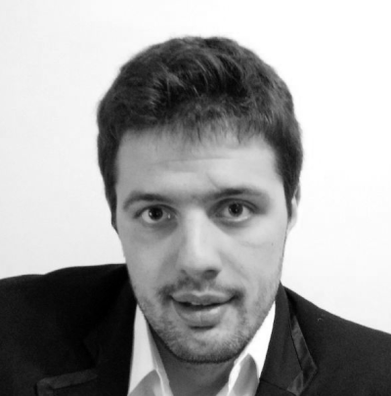
За лектора
Ивайло Бабалев
Е-поща: ivaylo.babalev [at] gmail [dot] com

Slide 8

За академията
Soft Intellect Academy
Е-поща:
academy [at] soft-intellect [dot] com
student[at] soft-intellect [dot] com
soft.intellect.academy [at] gmail [dot] com
Уеб сайт: http://soft-intellect.com

Slide 9

Въпроси

